Slide 1
Sistema de Gestión Automotriz Cristo Blanco S.A
Proyecto de Estructuras de Datos
Empresa: Automotriz Cristo Blanco S.A.C.
Integrantes GRUPO C:
Lima Tintaya Jeferson Jose
Leguia Choquemamani Patrick Antonio
Alvares Rodriguez Wernher
Curso: Estructuras de Datos

Slide 2
Planteamiento del Problema
Automotriz Cristo Blanco S.A.C., concesionario en Cusco, enfrenta limitaciones críticas en gestión de ventas, postventa y servicio técnico. Las operaciones manuales generan demoras significativas, errores de coordinación y falta de control de información, impactando la satisfacción del cliente y competitividad empresarial.
Demoras Significativas
Errores de Coordinación
Falta de Control
Cotizaciones tardan horas o días. Programación de citas hasta 48 horas.
Duplicidad de registros, contactos repetidos, conflictos en citas técnicas.
Sin base de datos unificada, pérdida de información valiosa y riesgo normativo.

Slide 3
Estructuras de Datos y Operaciones
El Sistema de Gestión Automotriz Integral (SGAI) implementa tres estructuras dinámicas optimizadas para cada módulo operativo, permitiendo flexibilidad y eficiencia en la gestión de información.
Módulo de Ventas
1
Estructura: Lista Enlazada
Operaciones: RegistrarCliente(), RegistrarVehículo(), GenerarVenta(), ConsultarHistorialCliente()
Módulo de Postventa
2
Estructura: Cola de Prioridad
Operaciones: EncolarServicio(), EjecutarServicio(), CambiarEstadoServicio(), NotificarCliente()
Servicio Técnico
3
Estructura: Pila (LIFO)
Operaciones: AsignarRepuesto(), LiberarRepuesto(), VerificarInventario()

Slide 4
Algoritmos Principales: Agregar Proceso
El pseudocódigo para agregar un proceso integra un nuevo servicio a la cola de prioridad, asignando identificadores únicos, clasificando por urgencia y registrando la fecha de solicitud para procesamiento ordenado.
Pseudocódigo para agregar proceso
PROCEDIMIENTO
AgregarProceso(id_cliente, tipo_proceso, prioridad)
NUEVO ← CREAR_NODO()
NUEVO.id_proceso ← generarID()
NUEVO.id_cliente ← id_cliente
NUEVO.tipo_proceso ← tipo_proceso
NUEVO.prioridad ← prioridad
NUEVO.estado ← "Pendiente"
NUEVO.fecha ← fecha_actual()
ENCOLAR(cola_procesos, NUEVO)
MOSTRAR "Proceso registrado correctamente para el cliente: " + id_cliente
FIN PROCEDIMIENTO
Pseudocódigo para cambiar el estado del proceso
PROCEDIMIENTO CambiarEstadoProceso(id_proceso, nuevo_estado)
TEMP ← BUSCAR(cola_procesos, id_proceso)
SI TEMP ≠ NULL ENTONCES
TEMP.estado ← nuevo_estado
MOSTRAR "El estado del proceso ha sido actualizado a: " + nuevo_estado
SINO
MOSTRAR "Proceso no encontrado en el sistema."
FIN SI
FIN PROCEDIMIENTO

Slide 5
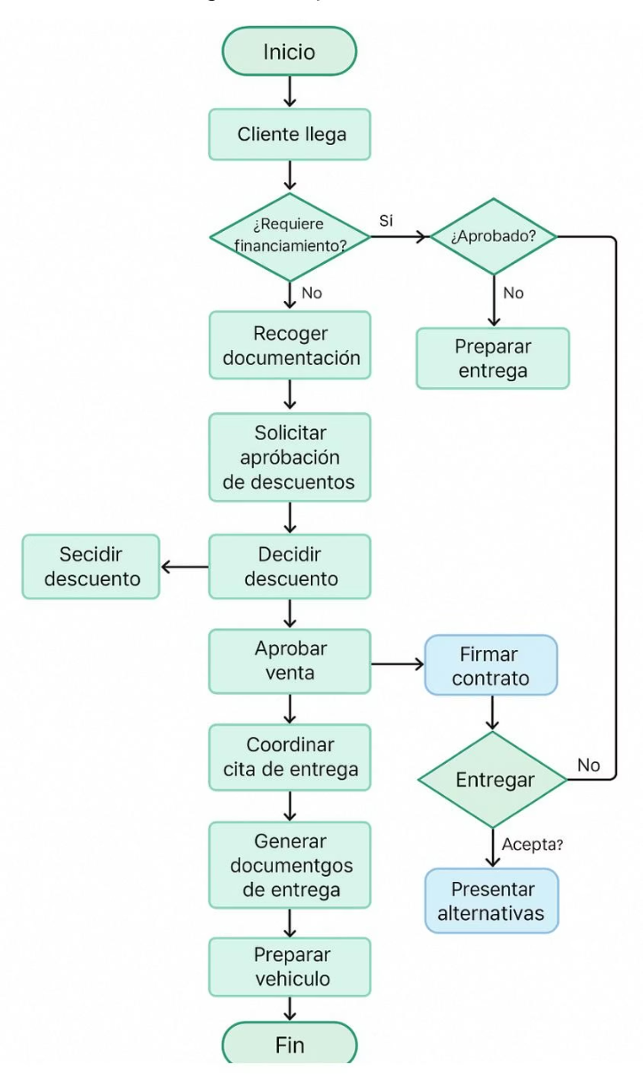
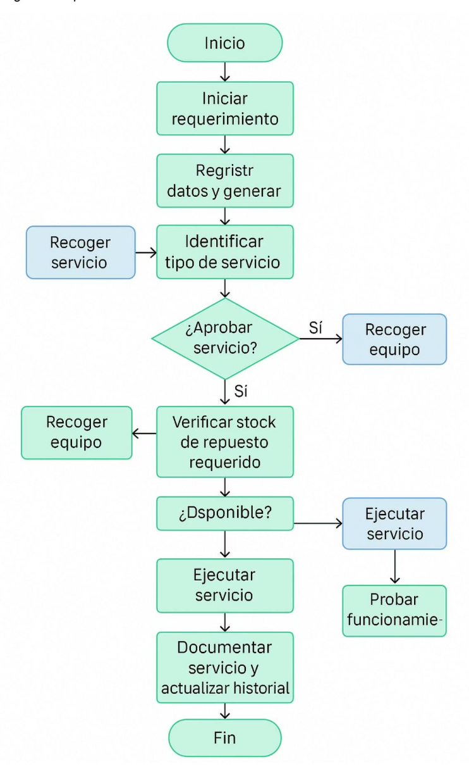
Diagramas de Flujo Principales
Los diagramas de flujo visualizan los procesos críticos de venta y servicio técnico, mostrando la secuencia de operaciones, decisiones y puntos de control para garantizar eficiencia operativa.
Proceso de Venta
Servicio Técnico

Slide 6

Plan de Trabajo y Roles Asignados
Jeferson Lima
Patrick Leguía
Wernher Álvares
Descripción del problema, estructuras de datos, diagramas de flujo, código limpio y manual de usuario.
Requerimientos del sistema, justificación de elección, pseudocódigo, capturas de validación y repositorio.
Coordinación general, revisión de calidad, integración de componentes y entrega final.

